Slide 1
RADYOTERAPİ PLANLAMASINDA APARATLAR
Bezmialem Vakıf Üniversitesi Radyasyon Onkolojisi

Slide 2
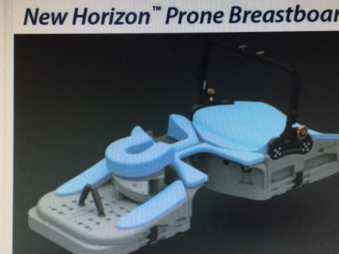
Yüzüstü meme prone aparatı

Slide 3
Yaygın kullanılmaz
Avantajı hasta daha iyi fikse edilir
Akciğer ve kalp daha iyi korunur

Slide 4
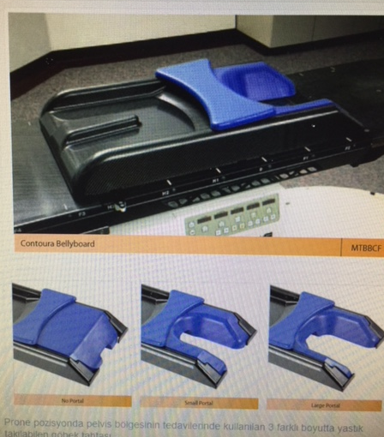

Slide 5
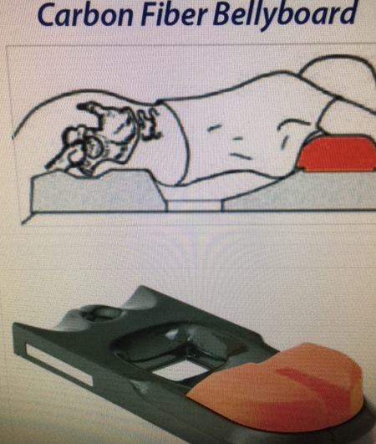
Belly board prone aparatı

Slide 6
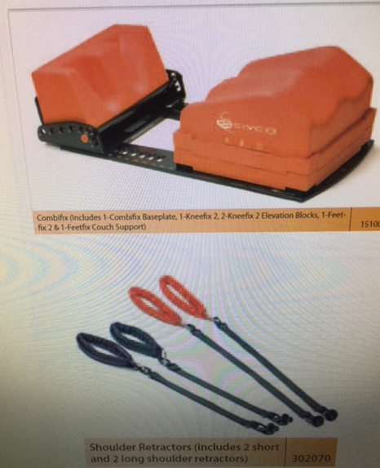
CombiFix aparatı

Slide 7
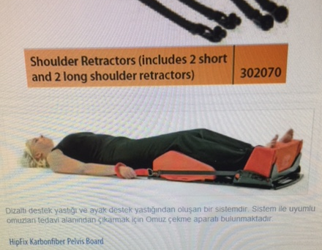

Slide 8
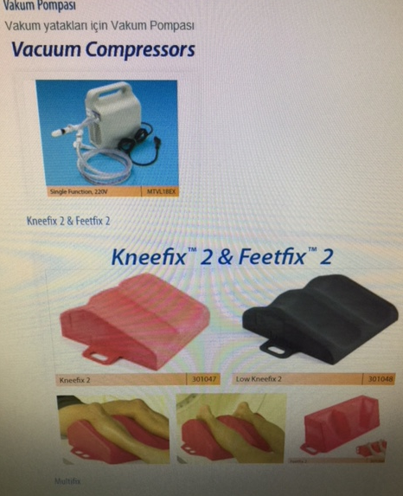
Knee Fix (Diz fiksatörü)

Slide 9
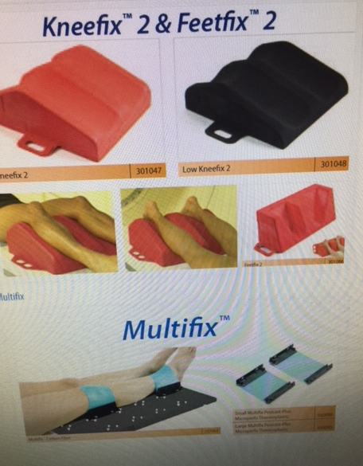
FeetFix (Ayak fiksatörü)

Slide 10
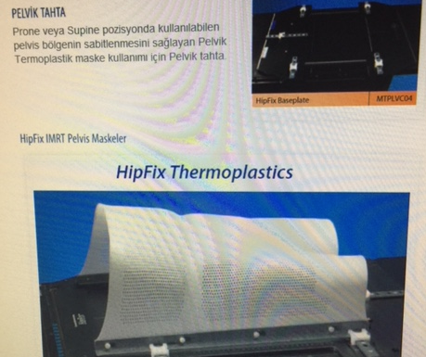
HipFix (Kalça maskesi)

Slide 11
CombiFix alternatifi olarak kullanılabilir
Baş boyun maskeleri gibi hazırlanır. Termoplastik maskedir.
Hastanın üzerine yatacağı fikse edilecek olan özel bir yüzey plate gerektirir. Bu plate baş boyun için kullanılandan boyut olarak daha büyüktür.

Slide 12
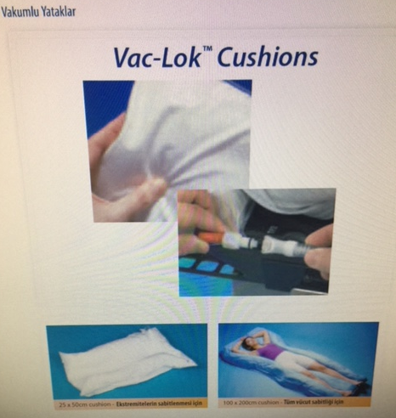
Vakumlu yataklar ve yastıklar

Slide 13
Meme ve akciğer bölgesi için daha çok yastıkları kullanılır
Klostrofobisi olan veya dispnesi nedeni ile maske yapılamayacak hastalara özel baş bölgesi için de yastık hazırlanabilir.
Genel durumu bozuk hastalarda ve
Yaygın metastazlı hastalarda çok sayıda alan ışınlanacaksa vakumlu yatak iyi bir seçenektir.

Slide 14
Daha çok pelvis radyoterapilerinde kalça ve bacakları sabitlemek için kullanılır
DizFix
AyakFix
Kolları ve omuzları sabitleyen traksiyon yapan (ellerle tutulup çekmek sureti ile) fiksatörleri vardır

